Slide 1
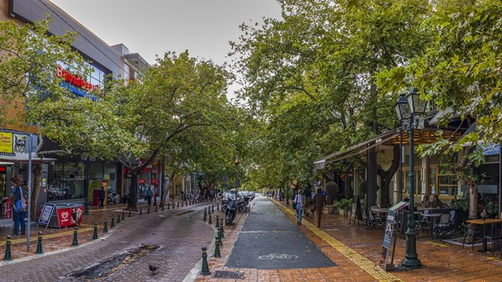
ΤΑΞΙΔΙΩΤΙΚΟΣ ΟΔΗΓΟΣ
ΚΗΦΙΣΙΑΣ
Β’ 1 ΓΥΜΝΑΣΙΟΥ
Ευαγγελίδης Χρήστος
Βρακάς Λεωνίδας
Καρβαχάλ Νταϊάνα
Δημόπουλος Χρήστος

Slide 2
ΠΕΡΙΕΧΟΜΕΝΑ
Γενικές πληροφορίες:
Έκταση ……………………………………… σελ. 9
Πληθυσμός ………………………………… σελ. 9
Περιοχές ……………………………………. σελ. 12
Ιστορική αναδρομή ……………………… σελ. 13
Τοπωνύμια …………………………………….. σελ. 19

Slide 3
ΚΗΦΙΣΙΑ:
ΕΝΑΣ ΕΠΙΓΕΙΟΣ ΠΑΡΑΔΕΙΣΟΣ ΣΤΗ ΒΟΡΕΙΑ ΑΤΤΙΚΗ
« Η ωραιοτέρα εξοχή, η μαγευτικωτέρα, η θελκτικωτέρα εξοχή των Αθηνών είναι η Κηφισιά.
Διότι συγκεντρώνει όλα εκείνα τα προτερήματα, φυσικά και επίκτητα, φυσικά και τεχνικά, τα οποία καθιστώσι μίαν εξοχήν διαμονήν θέρους άνετον, ευχάριστον, απολαυστικήν »

Slide 4
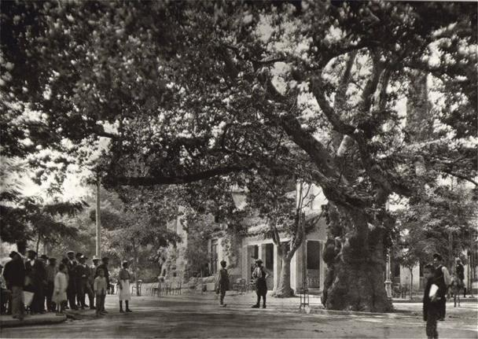
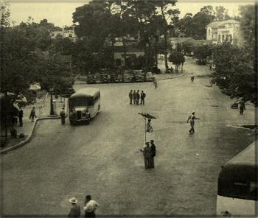
ΚΗΦΙΣΙΑ:
ΕΝΑΣ ΕΠΙΓΕΙΟΣ ΠΑΡΑΔΕΙΣΟΣ ΣΤΗ ΒΟΡΕΙΑ ΑΤΤΙΚΗ
Αυτά ήταν λίγα μόνο λόγια από μία εφημερίδα του 1905.
Είναι όμως αρκετά για να μας ταξιδέψουν σ’ εκείνα τα χρόνια όταν η Κηφισιά ήταν η «απόδραση» των ευκατάστατων Αθηναίων στην εξοχή.
Πλάτανος 1914
Σήμερα παίρνουμε τον καφέ μας και βολτάρουμε στους ίδιους εκείνους δρόμους, στην πιο διαχρονικά όμορφη γειτονιά της Αθήνας: την ΚΗΦΙΣΙΑ!
Πλατεία Μελά 1948

Slide 5
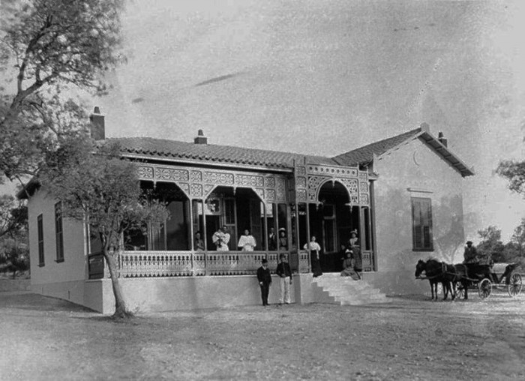
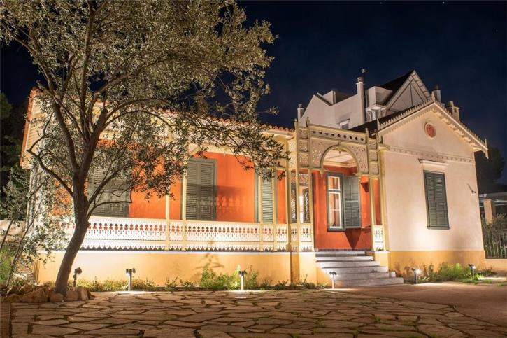
ΚΗΦΙΣΙΑ:
Η ΑΡΙΣΤΟΚΡΑΤΙΣΣΑ
Η αριστοκρατική Κηφισιά ήταν ήδη από τον 19ο αιώνα παραθεριστικό κέντρο για εύπορες οικογένειες και εξακολουθεί να είναι σήμερα μία από τις ακριβότερες και πλουσιότερες περιοχές της Αθήνας!
Ελάτε να την γνωρίσουμε!
Εξοχική κατοικία οικογένειας Μελά-
19^{ος} αιώνας
Εξοχική κατοικία οικογένειας Μελά-
Μετά την αποκατάσταση το 2017

Slide 6
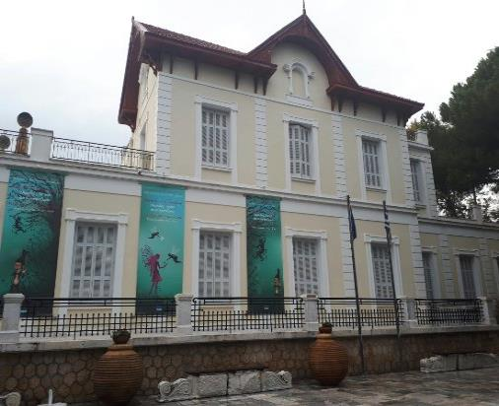
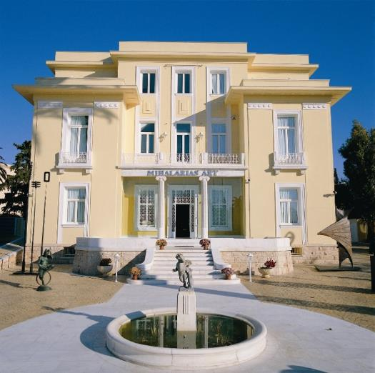
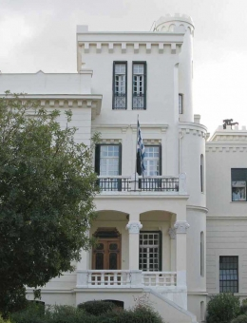
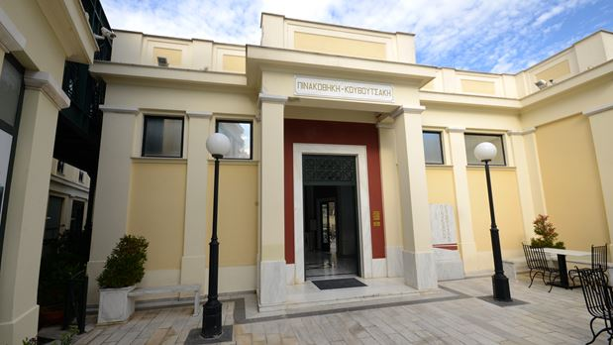
ΚΗΦΙΣΙΑ:
ΙΔΑΝΙΚΟΣ ΠΡΟΟΡΙΣΜΟΣ
Η Κηφισιά εκτός από το κάλλος και το φυσικό περιβάλλον που διαθέτει, μπορεί να αποτελέσει έναν αξιόλογο Πολιτιστικό Προορισμό, αφού διαθέτει μουσεία, χώρους τέχνης, πινακοθήκες κ.ά.
Μουσείο Γουλανδρή
Mihalarias Art
Μουσείο Μπενάκη
Πινακοθήκη Κουβουτσάκη

Slide 7
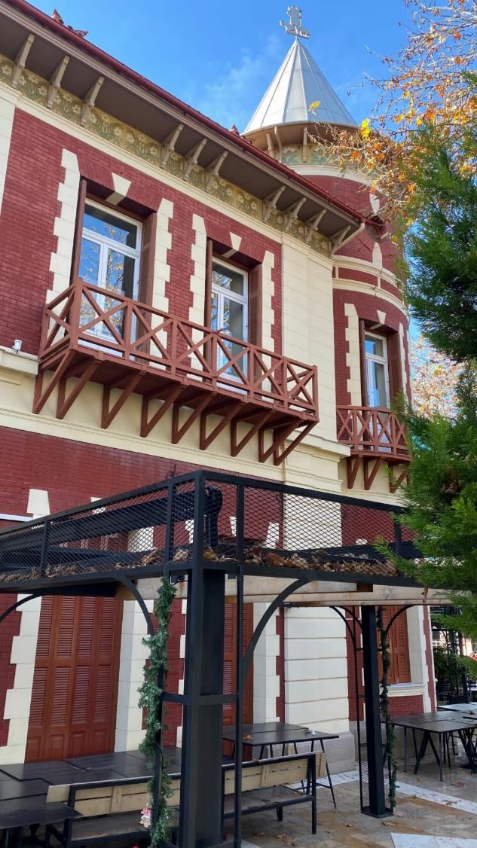
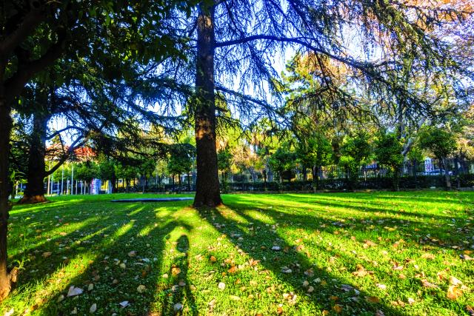
ΚΗΦΙΣΙΑ:
ΜΙΑ ΟΑΣΗ ΜΑΚΡΙΑ ΑΠΟ ΤΟΝ ΘΟΡΥΒΟ ΤΗΣ ΑΘΗΝΑΣ
Αναπόσπαστο μέρος της ταυτότητας της Κηφισιάς είναι τα διατηρητέα κτίρια και τα παλιά αρχοντικά ιδιαίτερης αρχιτεκτονικής και καλαισθησίας, τα οποία, σε συνδυασμό με το ήρεμο, πράσινο και όμορφο περιβάλλον, προσφέρουν μοναδικές ευκαιρίες για αναψυχή.

Slide 8
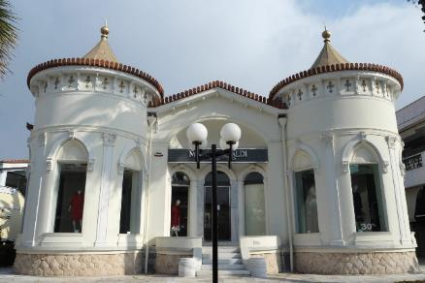
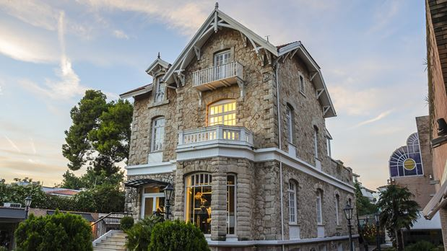
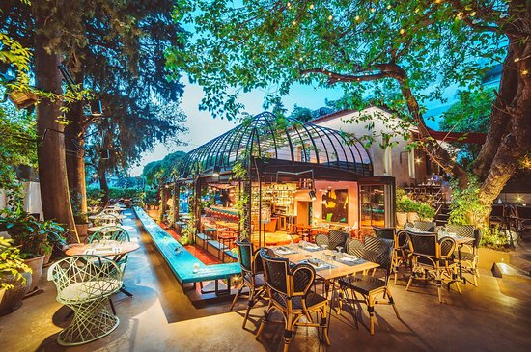
ΚΗΦΙΣΙΑ:
ΜΙΑ ΟΑΣΗ ΜΑΚΡΙΑ ΑΠΟ ΤΟΝ ΘΟΡΥΒΟ ΤΗΣ ΑΘΗΝΑΣ
Μπορείτε να απολαύσετε ατελείωτες ώρες βόλτας στα πλακόστρωτα δρομάκια, χάζεμα στις βιτρίνες και shopping στον νούμερο ένα προορισμό για χαλάρωση και ψυχαγωγία.
Μία περιοχή με τόσες επιλογές που αποκλείεται να μην την αγαπήσετε αμέσως!
Πύργος Κηφισιάς
Καφετέρια/Εστιατόριο
click

Slide 9
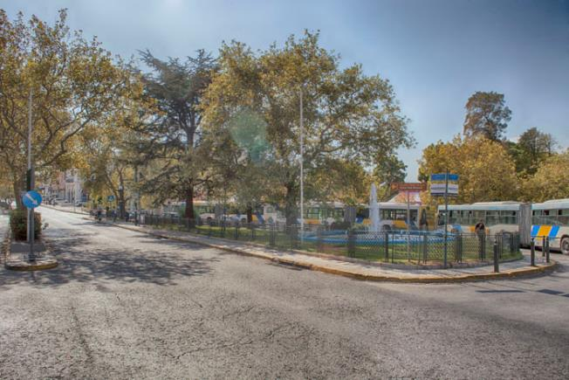
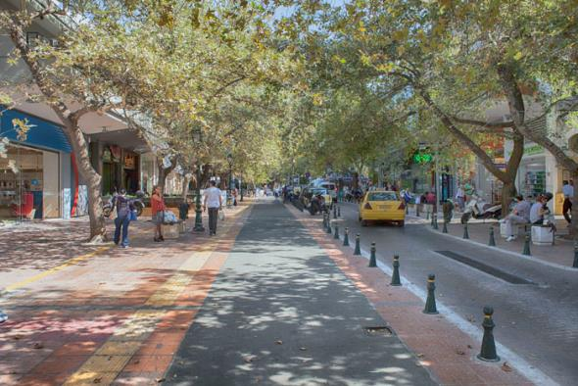
Η ΚΗΦΙΣΙΑ
ΓΕΩΓΡΑΦΙΚΗ ΘΕΣΗ
Η Κηφισιά βρίσκεται σε απόσταση 15 χλμ. βορειοδυτικά της Αθήνας στους πρόποδες του Πεντελικού Όρους.
ΕΤΟΣ ΙΔΡΥΣΕΩΣ
Το 1925 η Κηφισιά έγινε κοινότητα ενώ το 1942 έγινε Δήμος.
ΕΚΤΑΣΗ
34,03 τ. χλμ.
ΠΛΗΘΥΣΜΟΣ
71.000

Slide 10
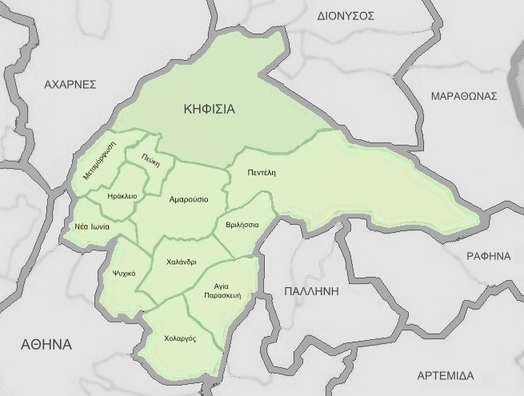

Slide 11
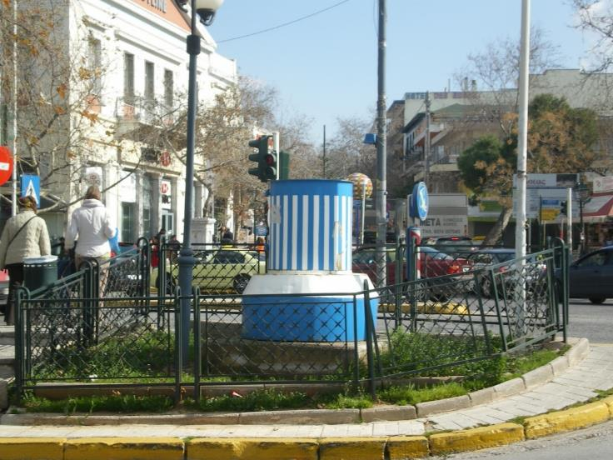
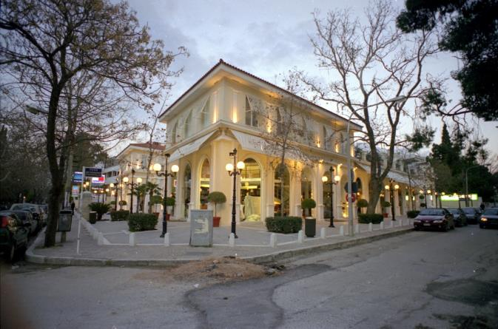
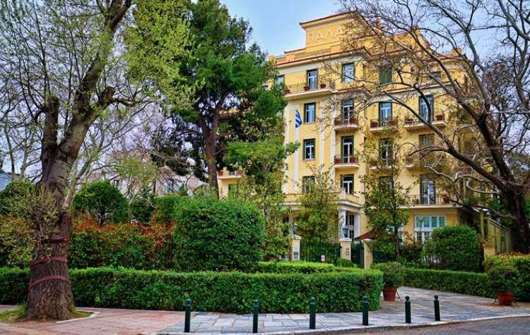
Η ΚΗΦΙΣΙΑ
Έχει 536 οδούς και 16 πλατείες.
Οδός Αργυροπούλου
Ο «τροχονόμος» ήταν σήμα κατατεθέν
της πλατείας Πλατάνου
Πλατεία Κεφαλαρίου

Slide 12
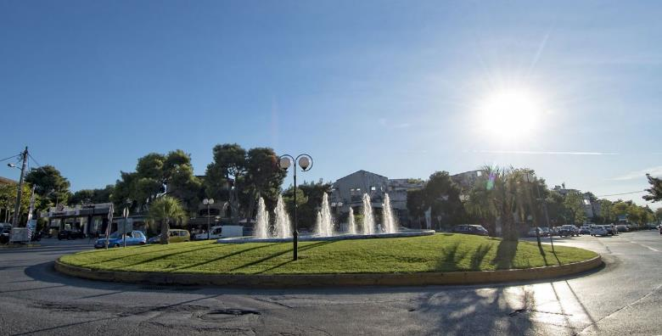
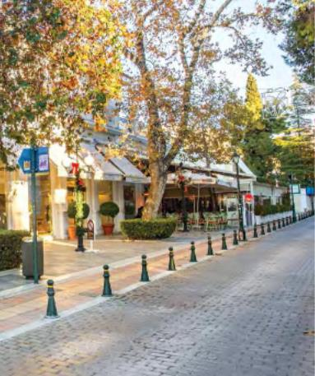
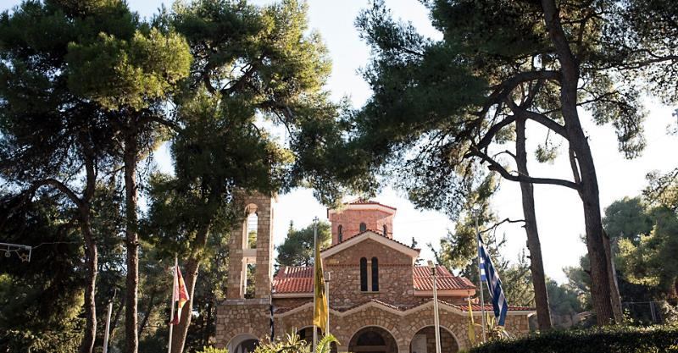
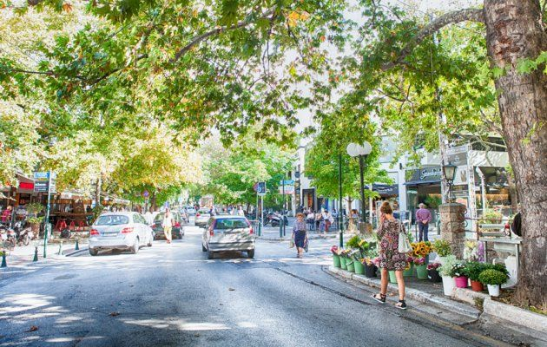
Η ΚΗΦΙΣΙΑ
Νέα Ερυθραία
Το 2010 η ιστορική Κηφισιά ενώθηκε με τους γειτονικούς δήμους της μικρασιατικής Νέας Ερυθραίας και της κηπούπολης Εκάλης.
Κηφισιά
Εκάλη

Slide 13
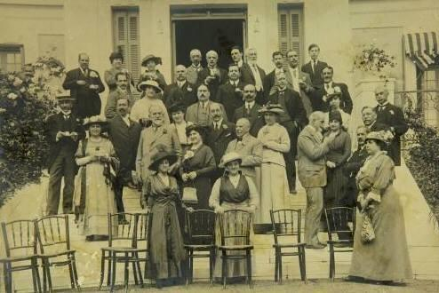
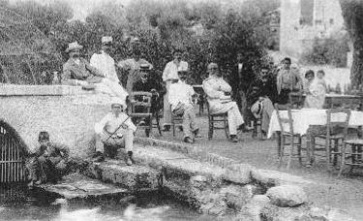
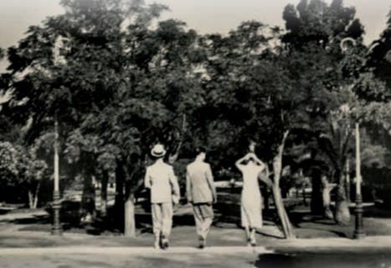
ΙΣΤΟΡΙΚΗ ΑΝΑΔΡΟΜΗ ΚΗΦΙΣΙΑΣ
Η Κηφισιά υπήρξε μία από τις αρχαίες 12 πόλεις της Αττικής.
Μετά την απελευθέρωση από τους Οθωμανούς η περιοχή πέρασε στα χέρια πλουσίων γαιοκτημόνων, αλλά και αγωνιστών του 1821 που αποζημιώθηκαν από τον Όθωνα με κάποια κτήματα.
Πολλοί από αυτούς ήταν πολιορκητές της Ακρόπολης
στους οποίους έδωσαν γη αντί για ένα ελάχιστο
χρηματικό ποσό.
Η κοσμική Κηφισιά

Slide 14
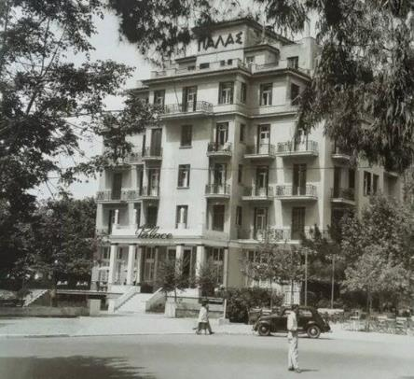
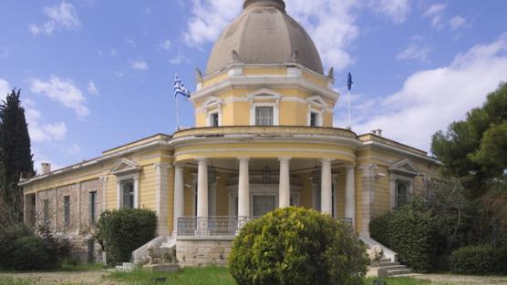
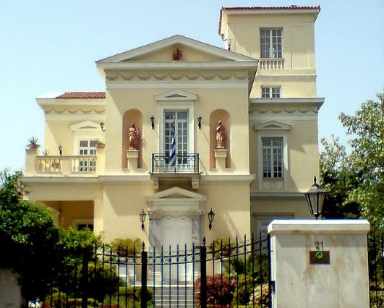
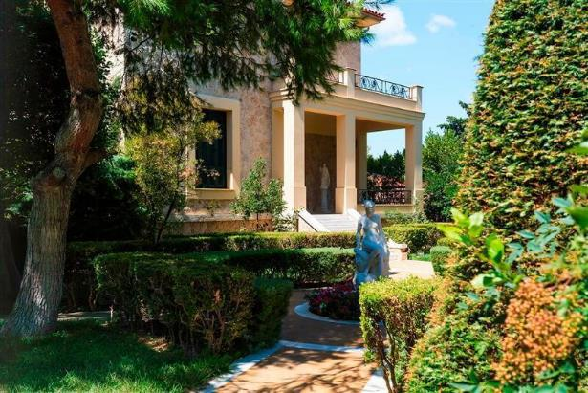
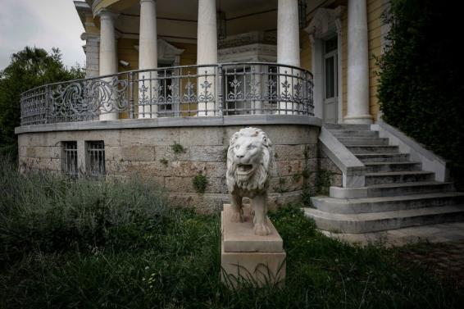
ΙΣΤΟΡΙΚΗ ΑΝΑΔΡΟΜΗ ΚΗΦΙΣΙΑΣ
Η Κηφισιά μετατράπηκε σταδιακά σε αστικό και μεγαλοαστικό κοσμικό θέρετρο με κύρια χαρακτηριστικά τις επαύλεις και τα εντυπωσιακά ξενοδοχεία που χτίστηκαν κυρίως τη δεκαετία του ‘20.
Έπαυλης ‘Καζούλη’
Ξενοδοχείο ‘Παλάς’
Έπαυλης ‘Χρυσάνθεμον’
Αρχοντικό ‘Βάρσου’

Slide 15
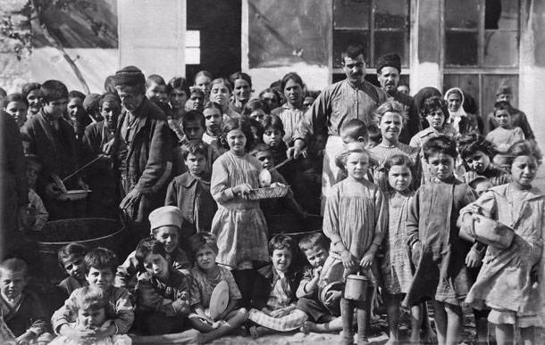
ΙΣΤΟΡΙΚΗ ΑΝΑΔΡΟΜΗ ΚΗΦΙΣΙΑΣ
Ακούγεται παράδοξο αλλά ενώ εκείνη την εποχή η Ελλάδα υποδεχόταν καραβιές από απελπισμένους πρόσφυγες από την Μικρασία, στο Κεφαλάρι χτίζονταν υπερπολυτελή ξενοδοχεία για να φιλοξενήσουν σπουδαίους επισκέπτες.
Οι αντιθέσεις της εποχής ήταν τεράστιες, καθώς πολύ κοντά στα υπερπολυτελή κτίσματα, στη γειτονική Ν. Ερυθραία, οι πρόσφυγες
έδιναν αγώνα να κρατήσουν όρθια τα ξύλινα
αυτοσχέδια σπίτια τους.
Η τουριστική «έκρηξη» της δεκαετίας του ‘30
βρήκε την Κηφισιά έτοιμη να φιλοξενήσει μεγάλο
αριθμό τουριστών, που ήταν κυρίως Έλληνες
ομογενείς από την Αίγυπτο.
Πρόσφυγες της Κηφισιάς

Slide 16
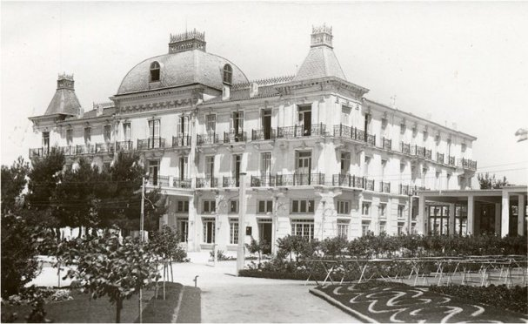
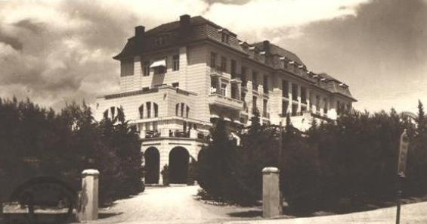
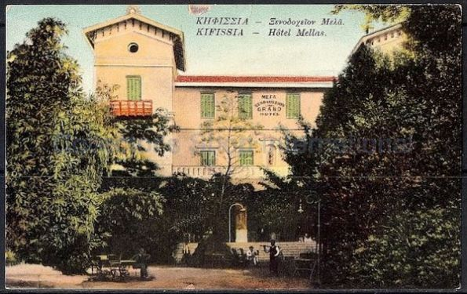
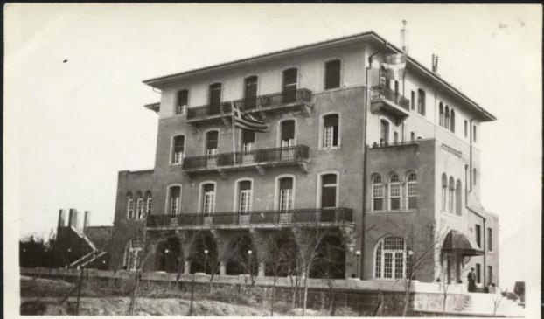
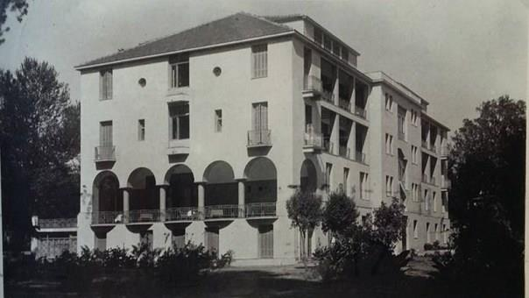
ΙΣΤΟΡΙΚΗ ΑΝΑΔΡΟΜΗ ΚΗΦΙΣΙΑΣ
Οι τουρίστες φιλοξενήθηκαν στο ξενοδοχείο Μελά, στο Σεσίλ, στο Πεντελικό, στο ξενοδοχείο Απέργη και στο Θεοξένεια που αρχικά προοριζόταν για αναρρωτήριο.
Ξενοδοχείο ‘Απέργη’
Ξενοδοχείο ‘Σεσίλ’
Ξενοδοχείο ‘Μελά’
Ξενοδοχείο ‘Θεοξένεια’
Ξενοδοχείο ‘Πεντελικόν’

Slide 17
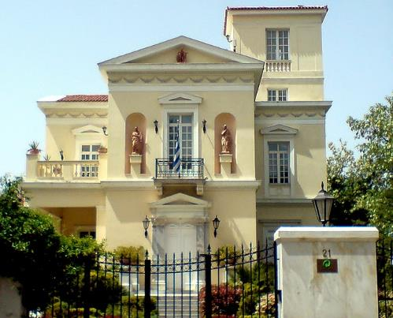
ΙΣΤΟΡΙΚΗ ΑΝΑΔΡΟΜΗ ΚΗΦΙΣΙΑΣ
Το ρέμα της Πύρνας ή του Κοκκιναρά, η πλούσια βλάστηση και το καλό κλίμα ήταν στοιχεία που συνέβαλαν στην ανάπτυξη της περιοχής. Μία εξόρμηση σε αυτό το μαγευτικό μέρος θα σας συναρπάσει!
Η συνήθεια των πλουσίων να μένουν στα προάστια της Αθήνας διατηρήθηκε κατά την ενετοκρατία και την τουρκοκρατία.
Με τη σύσταση του νεοελληνικού κράτους, οι εκτάσεις των Τούρκων πέρασαν ξανά στα χέρια των Ελλήνων και η Κηφισιά εξελίχθηκε σιγά σιγά σε κοσμικό θέρετρο.
Το ρέμα της Πύρνας
ή του Κοκκιναρά
Αρχοντικό ‘Βάρσου’
Έπαυλης ‘Χρυσάνθεμον’

Slide 18
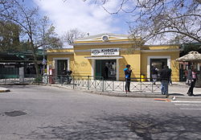
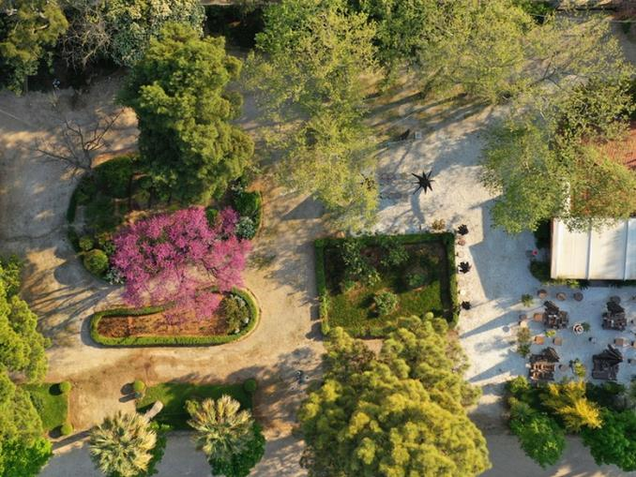
ΙΣΤΟΡΙΚΗ ΑΝΑΔΡΟΜΗ ΚΗΦΙΣΙΑΣ
Η παρουσία του Βασιλιά Όθωνα τα καλοκαίρια ήταν αρκετή για να οδηγήσει πολιτικούς και σημαντικούς Αθηναίους να χτίσουν εκεί τις κατοικίες τους.
Η Κηφισιά αναπτύχθηκε ακόμα περισσότερο όταν το 1885 λειτούργησε ο σιδηροδρομικός σταθμός που συνέδεε την πόλη με την πλατεία Αττικής και αργότερα με το λιμάνι του Πειραιά.
Το 1901 δημιουργήθηκε το «Άλσος» στα πρότυπα των κήπων των Ευρωπαϊκών πόλεων της εποχής ενώ ένα χρόνο μετά η ανθοκομική έκθεση ξεκίνησε πλέον να διοργανώνεται σε αυτό.
Άλσος Κηφισιάς
Σιδηροδρομικός σταθμός

Slide 19
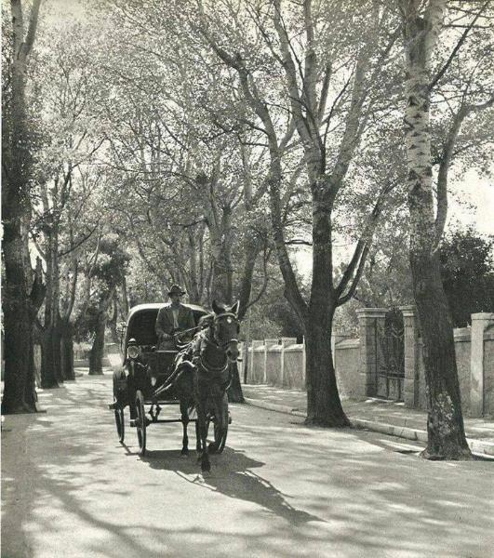
ΤΟΠΟΝΥΜΙΑ ΚΗΦΙΣΙΑΣ
Η ονομασία της Κηφισιάς προήλθε από τον Κηφισό Ποταμό.
Το όνομα της είναι αρχαιότατο καθώς αποτελούσε μια από τις 12 αρχαίες πόλεις της Αττικής.
Από την εποχή κιόλας, του Κλεισθένη αποτελούσε το δήμο της Ερεχθηίδας φυλής.
Το λογοπαίγνιο που προέκυψε μετά από απόφαση του λαού της νεοελληνικής, που όμως δε στέκει ιστορικά, θεωρεί πως η ονομασία Κηφισιά Αττικής προέρχεται από την έκφραση “εκεί-φυσά”, “κει-φυσά”, ”Κηφισά”, “Κηφισιά“.
Το έμβλημα του δήμου κοσμεί η προτομή του Μενάνδρου του Κηφισέως, δραματοποιού της αρχαίας Αττικής που κατάγονταν από τη Κηφισιά.

Slide 20
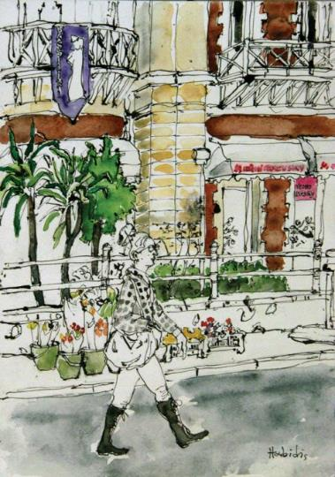
ΚΗΦΙΣΙΑ
Μία αρκετά κατατοπιστική περιγραφή της Κηφισιάς της Τουρκοκρατίας βρίσκουμε στο Οδοιπορικό του τούρκου περιηγητή Εβλιγιά Τσελεμπή (1611-1681), ο οποίος κατέγραψε τις ταξιδιωτικές του εντυπώσεις σε ένα πολύτομο χρονικό και θεωρείται ένας από τους μεγαλύτερους περιηγητές-συγγραφείς της εποχής του.
Σύμφωνα με τις εξιστορήσεις του Τσελεμπή, που επισκέφτηκε την Ελλάδα, και την Κηφισιά, στα 1667:
«[η Κηφισιά] είναι μία κωμόπολη μέσα σε κάμπο εύφορο, στολισμένη με τριακόσια παραδεισένια όμορφα σπίτια, σκεπασμένα με κεραμίδια, της οποίας οι κάτοικοι είναι μισοί μουσουλμάνοι και μισοί άπιστοι ραγιάδες. Έχει ένα τζαμί, ένα μεστζίτι, ένα ιεροσπουδαστήριο, ένα σχολείο, ένα τεκέ, ένα χαμάμι, ένα σπουδαίο χάνι και δέκα μαγαζιά. ’λλα ιδρύματα δεν έχει. Περίφημα είναι τα όμορφα, τραγανά, άσπρα κεράσια της. Οι ράχες της, τα χερσαία μέρη της είναι στολισμένα μόνο με ελιές και στην κορυφή κάθε ράχης είναι στημένη από μία εκκλησούλα….»
(απόσπασμα από τον εξαιρετικά ενδιαφέρον βιβλίο του Κ. Μπίρη, Τα Αττικά του Εβλιά Τσελεμπή, Αθήνα 1959)

Slide 21
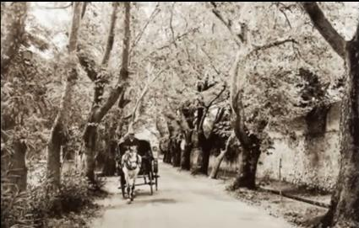
ΚΗΦΙΣΙΑ:
ΒΙΝΤΕΟ ΜΕ ΠΑΛΙΕΣ ΦΩΤΟΓΡΑΦΙΕΣ

